Slide 1
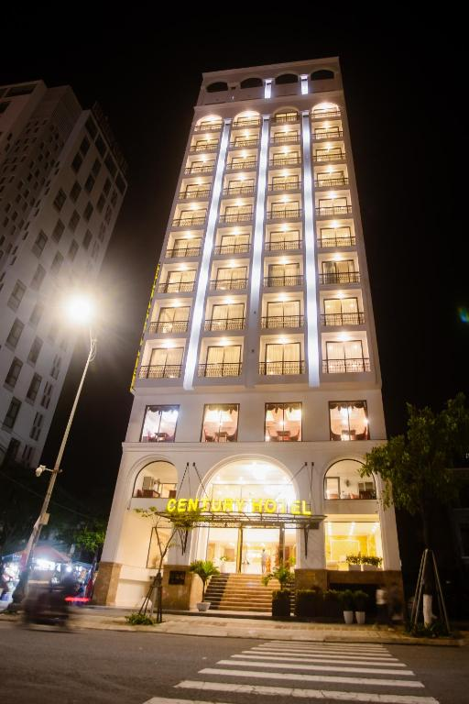
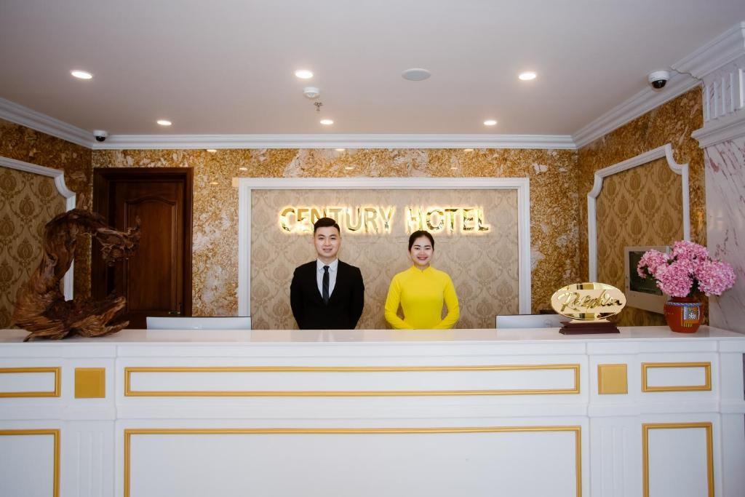
GIỚI THIỆU KHÁCH SẠN CENTURY HOTEL
Địa chỉ :101 – 105 Đường Võ Văn Kiệt, Phường Phước Mỹ, Quận Sơn Trà, Tp. Đà Nẵng, Việt Nam.
- Vị trí cách biển mỹ khê 100m .
- Diện tích đất : 270 m2
- Chiều cao : 14 tầng + 1 hầm
- Số phòng : 50 phòng hạng sang tiêu chuẩn 4 sao
- Hiện trạng: Mới xây dựng năm 2022
- Phòng cháy chữa cháy : đã hoàn thiện
- Giá cho thuê : 300 triệu / tháng .
- Link tham khảo : https://centurydanang.com/
HOTLINE : 0901 136 333

Slide 2
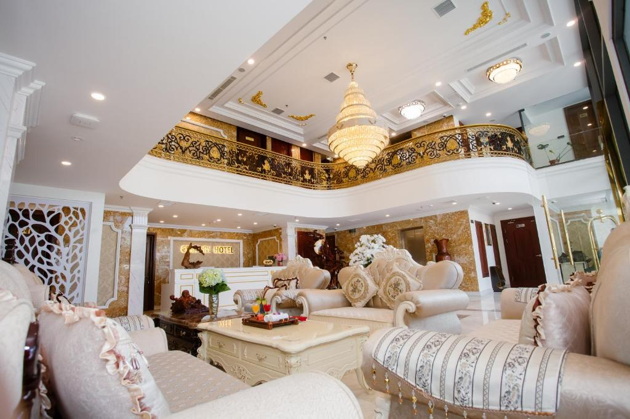
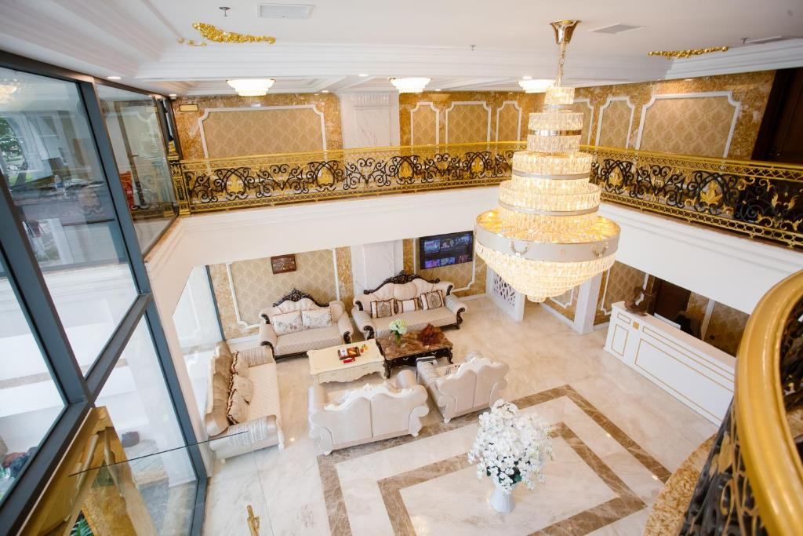
ĐẠI SẢNH PHÒNG CHỜ HIỆN ĐẠI CAO CẤP
HOTLINE : 0901 136 333

Slide 3
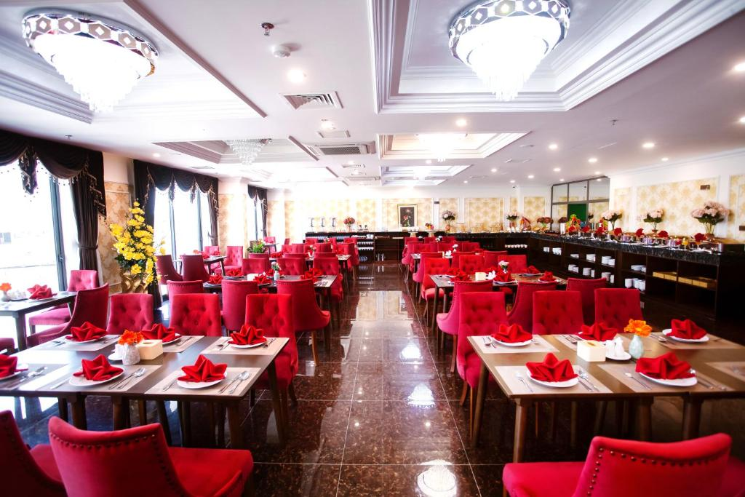
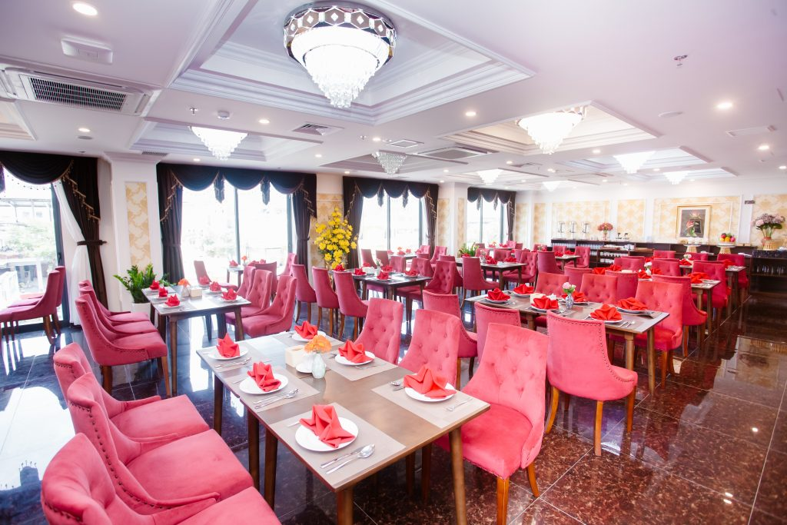
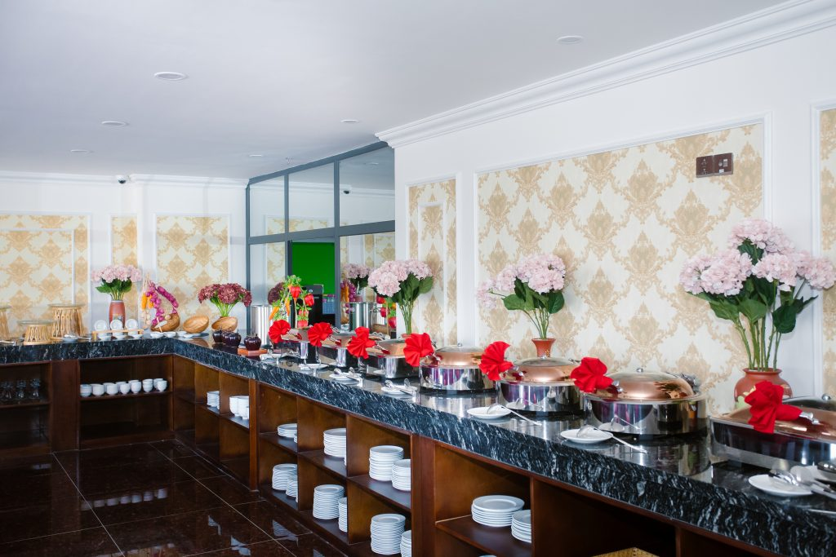
Nhà hàng Century theo phong cách Á – Âu sẽ mang đến cho bạn những trải nghiệm ẩm thực rất tuyệt vời.

Slide 4
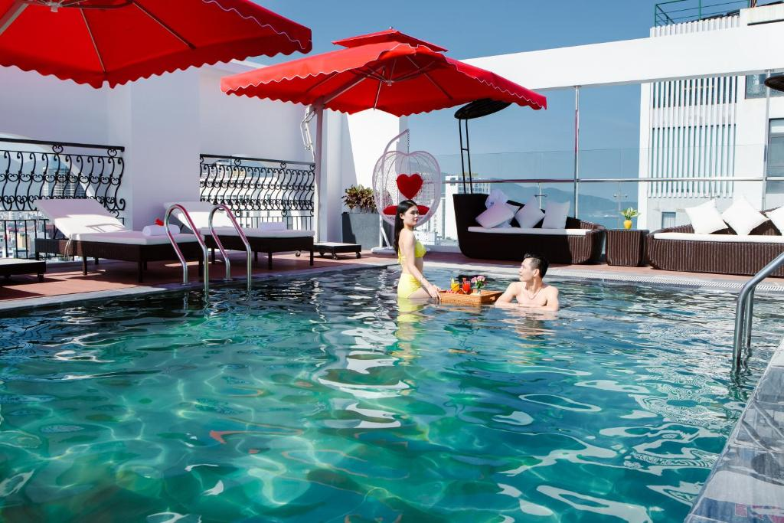
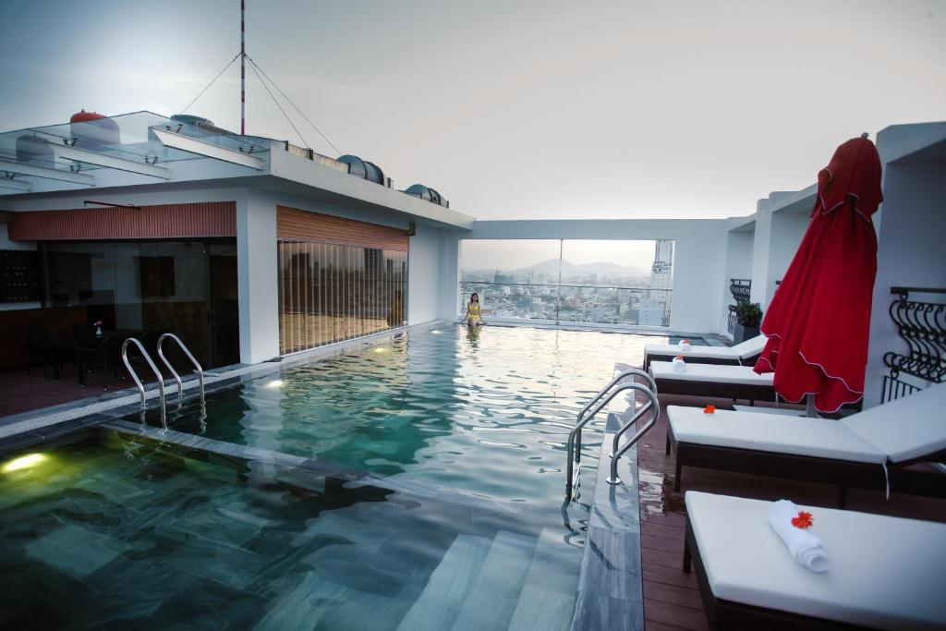
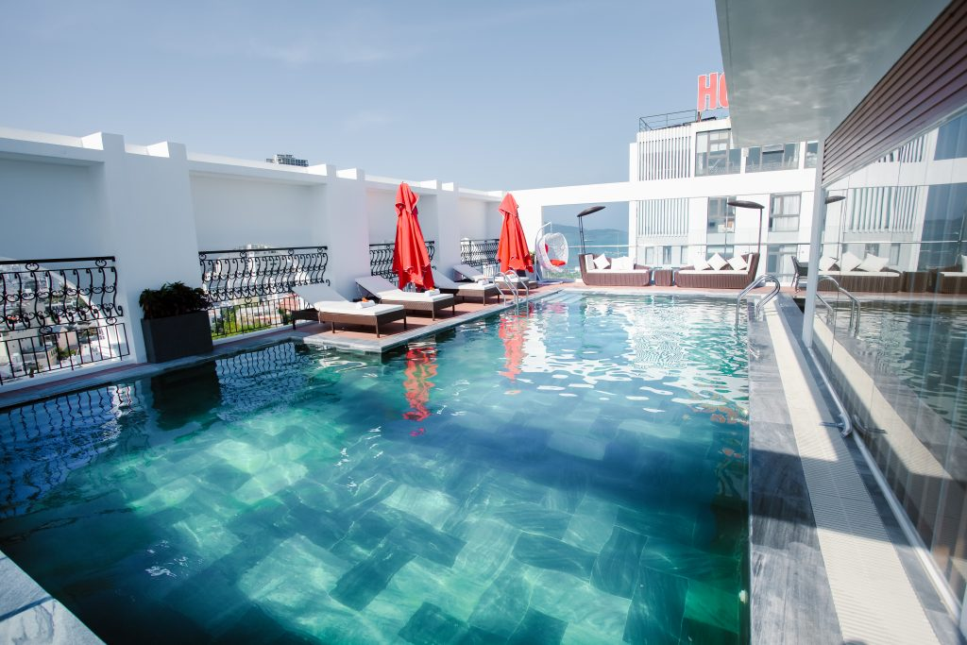
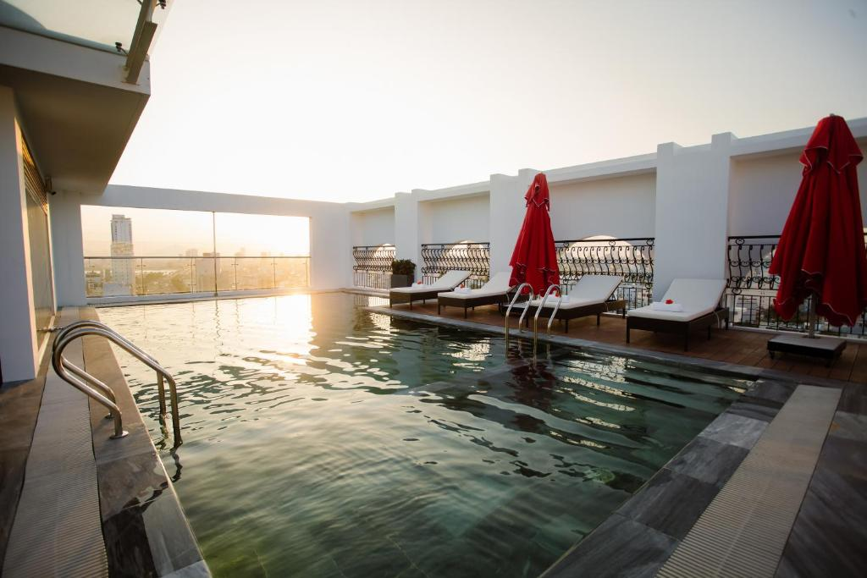
HỒ BƠI LỘ THIÊN

Slide 5
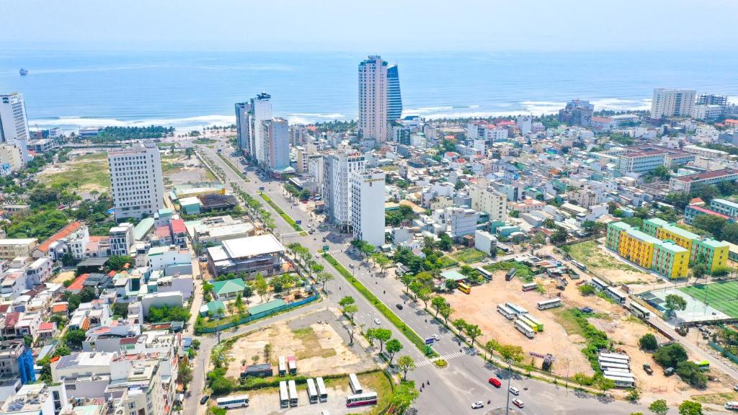
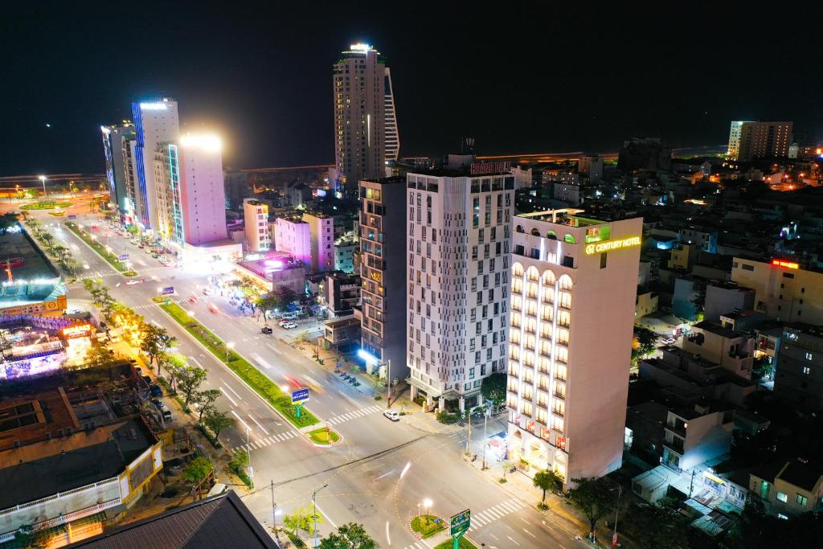
VỊ TRÍ NHÌN TỔNG QUAN KHÁCH SẠN
HOTLINE : 0901 136 333

Slide 6
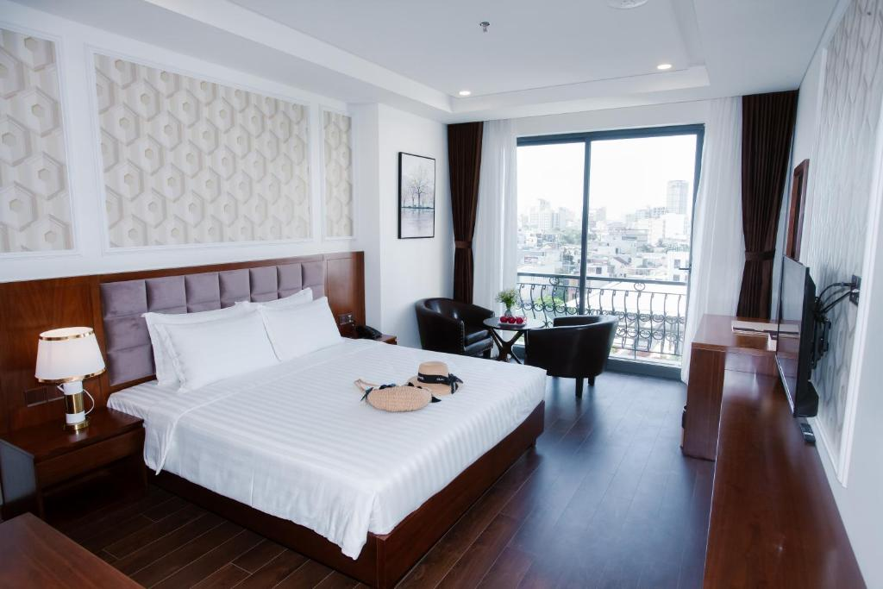
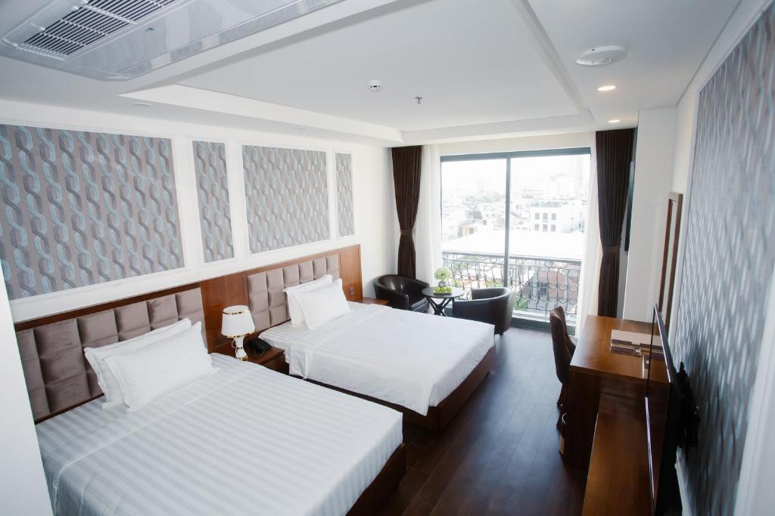
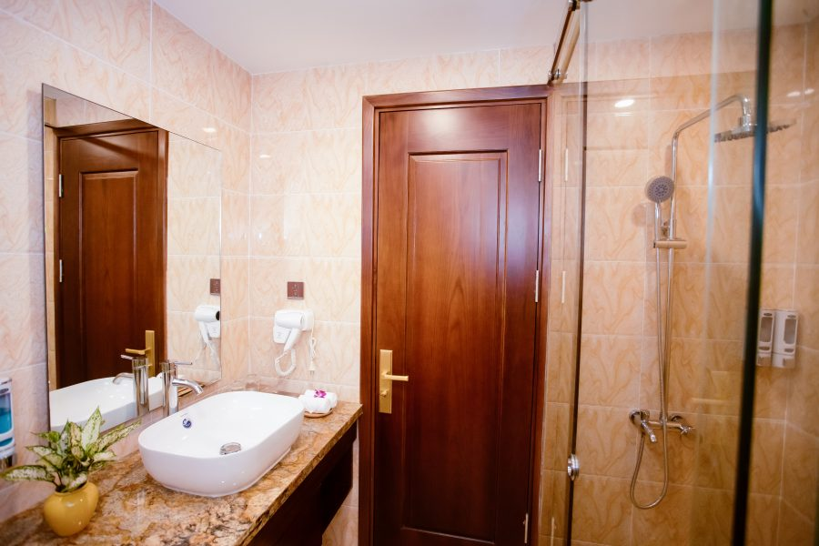
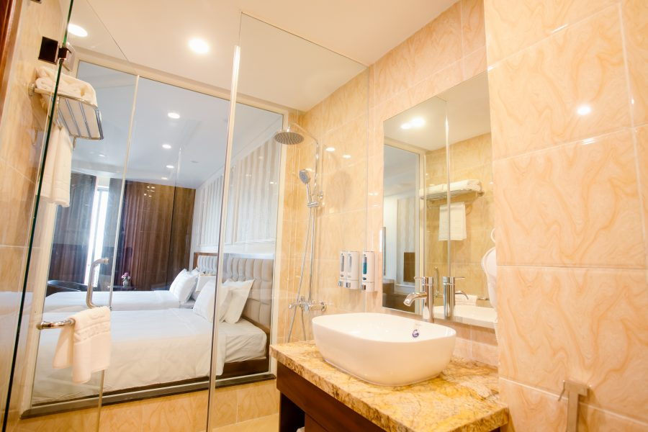
HỆ THỐNG PHÒNG VÀ VỆ SINH

Slide 7
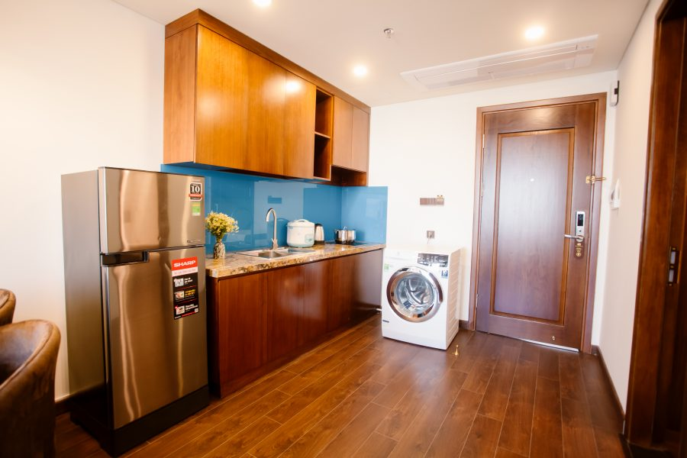
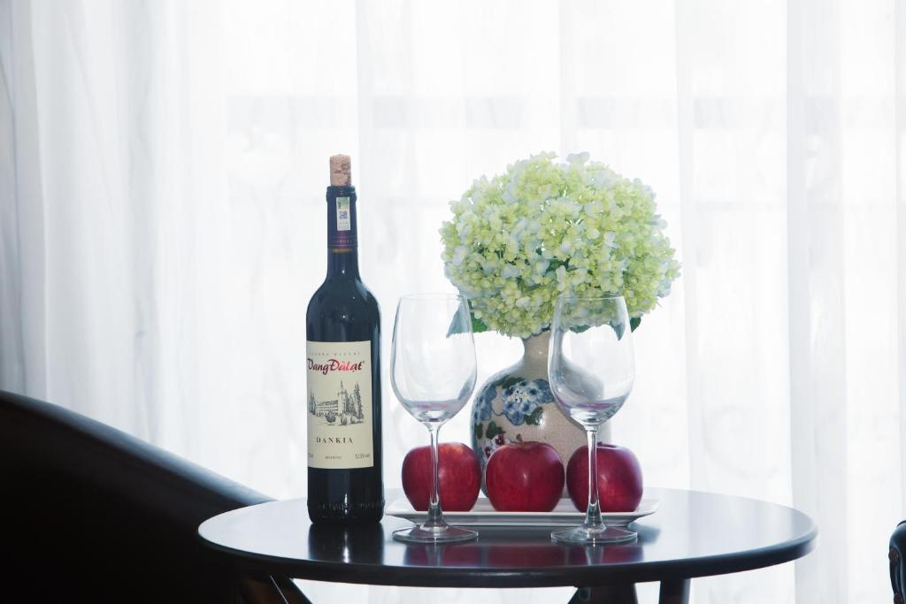
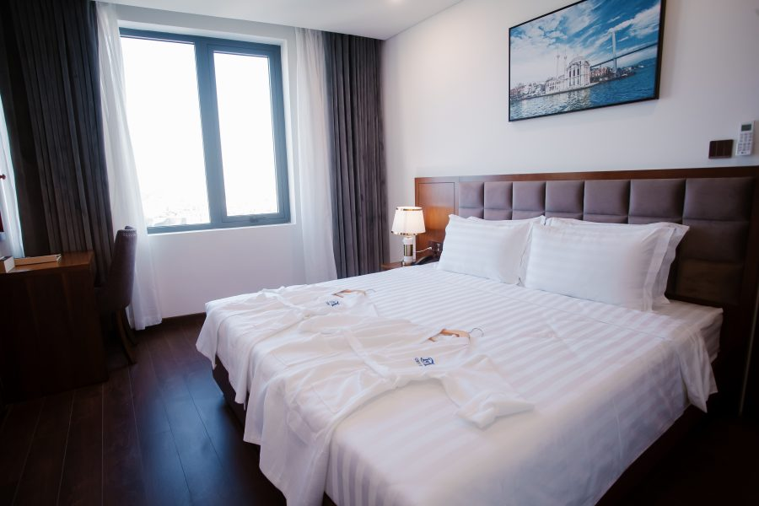
HÌNH ẢNH CĂN HỘ TRONG KHÁCH SẠN

Slide 8
HOTLINE : 0901 136 333

